Slide 1
Audit Carrefour
Magasin: Bizerte
Le 01/08/2018
Dr Mejed Heni

Slide 2
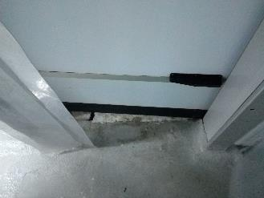
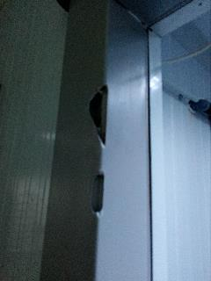
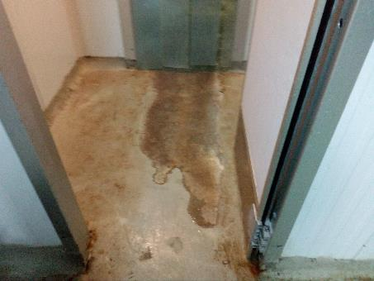
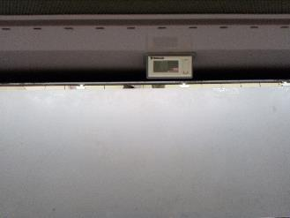
Boucherie: Sol écaillé et chambranle de la chambre froide trouée. L’afficheur du meuble est HS

Slide 3
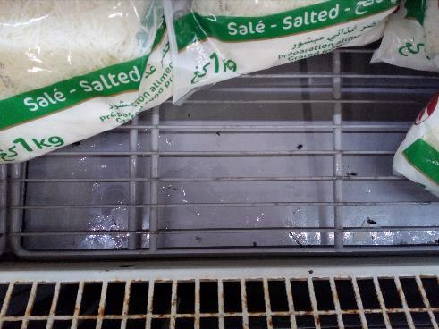
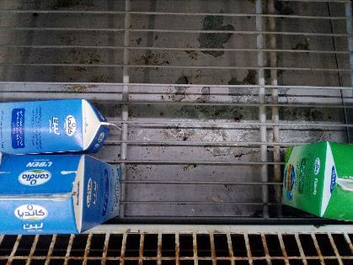
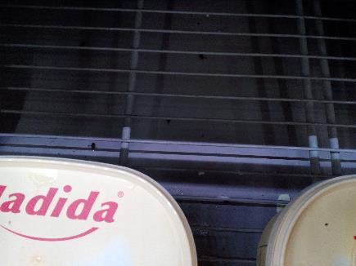
PLS: accumulation de la cadavres de mouches et plancher écaillé

Slide 4
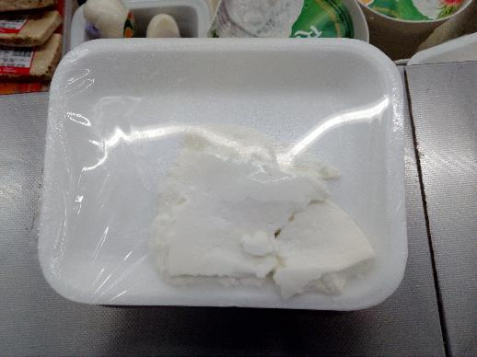
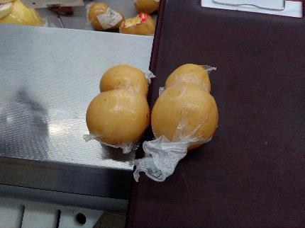
Fromages: Exposition de produits sans étiquettes

Slide 5
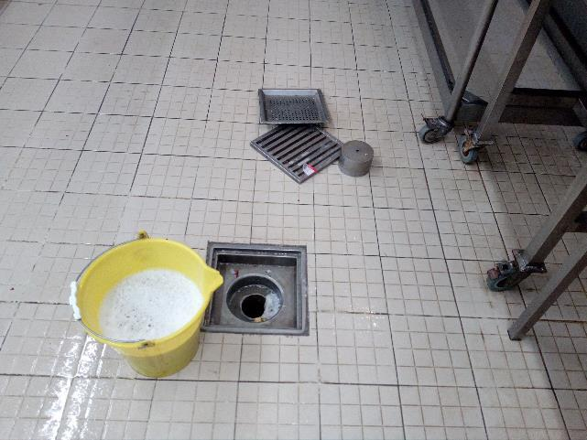
Charcuterie: l’opératrice de nettoyage élimine le collecteur de déchets pour évacuer le tout dans le siphon

Slide 6
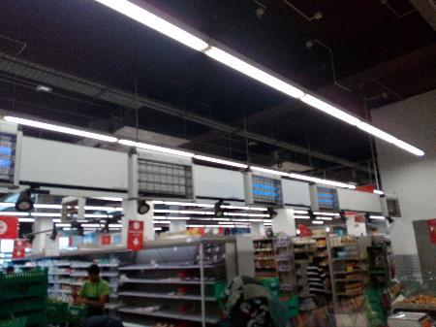
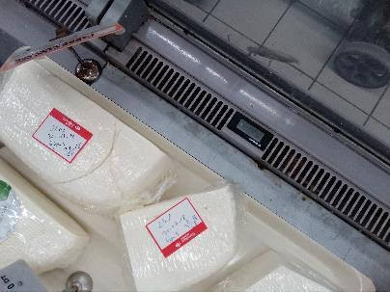
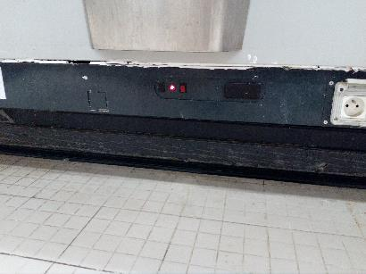
Charcuterie: DEIV et afficheurs HS.

Slide 7
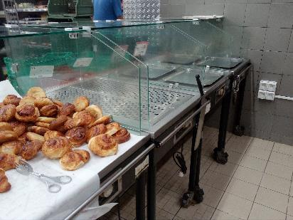
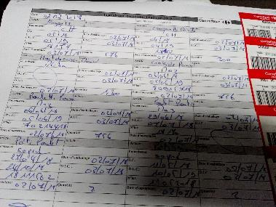
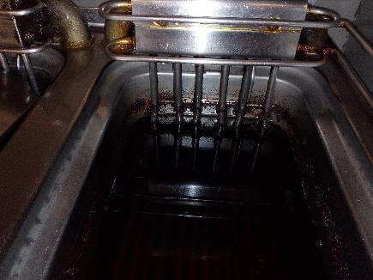
Traiteur: Les meubles des produits finis n’assurent pas la protection. L’huile est brunâtre et la friteuse mal nettoyée. Plusieurs cases n’étaient pas remplies dans les fiches de traçabilité

Slide 8
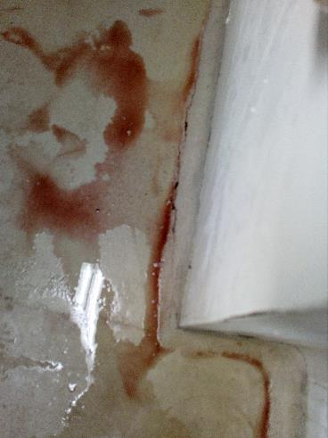
Fleg: accumulation d’eau en dessous de la résine.

Slide 9
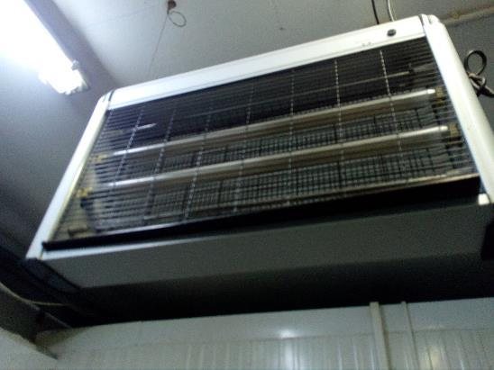
Pâtisserie: DEIV HS

Slide 10
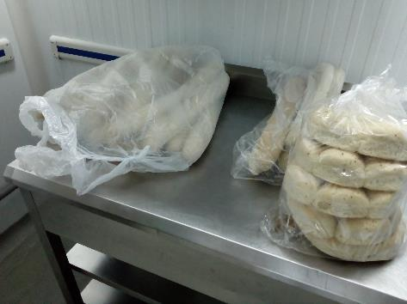
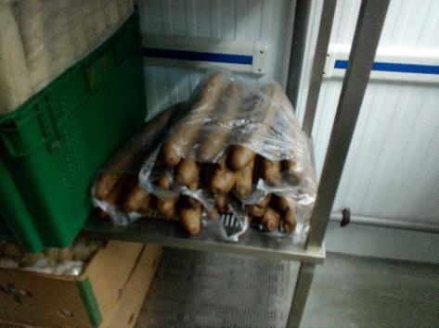
Pâtisserie: le pain est livré sans étiquetage

Slide 11
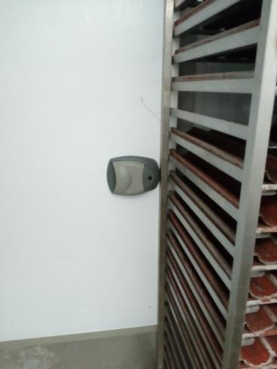
La portière de CF (-) ne tient pas fermée

Slide 12
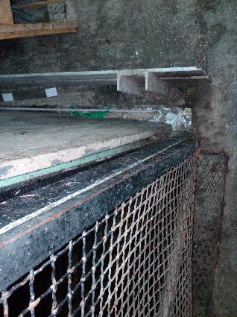
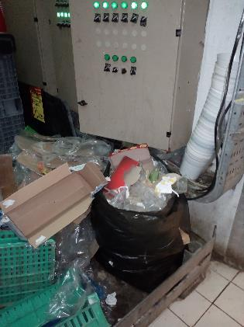
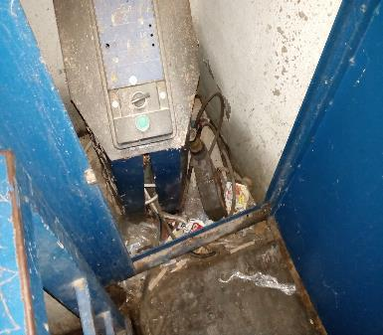
Accumulation autour des monte-charges

Slide 13
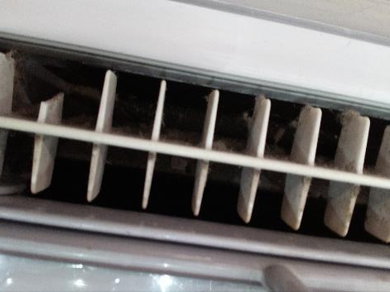
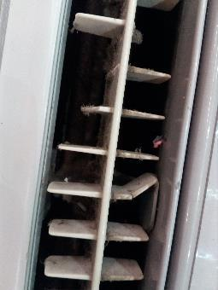
Les grilles de soufflage des meubles doivent être nettoyées

Slide 14
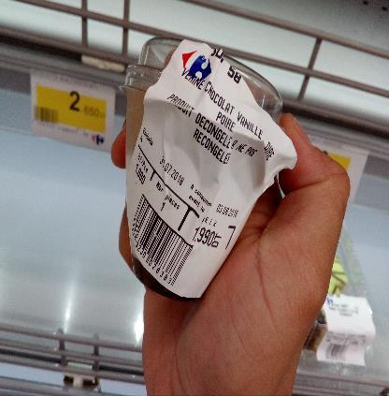
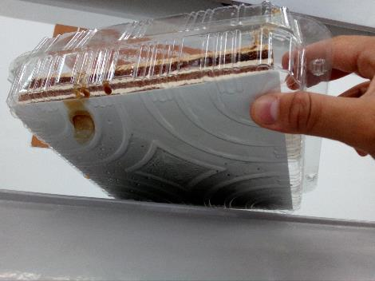
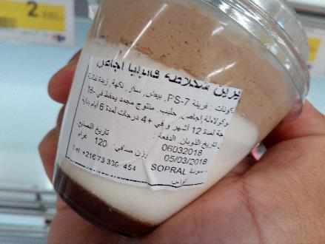
Pâtisserie: absence de l’étiquette du fournisseur (lot, ingrédients…)
La durée de décongélation indiquée par le fournisseur des verrines est différente de celle de Carrefour

Slide 15
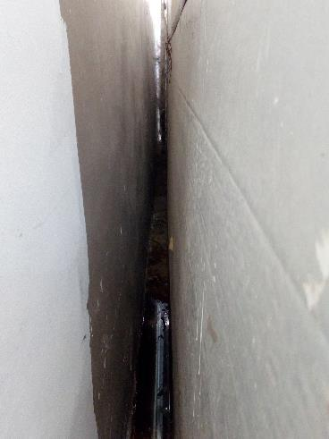
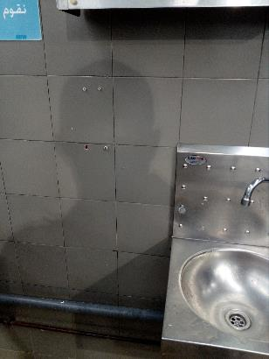
Absence de distributeur de savon dans la poissonnerie
Renforcer le nettoyage derrière le meuble des yaourts

Slide 16
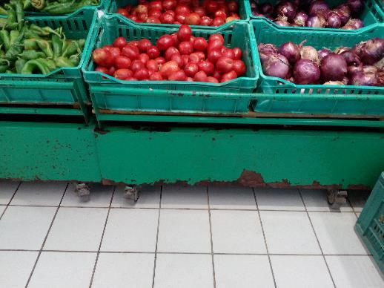
FLEG: développement de rouille sur les meubles

Slide 17
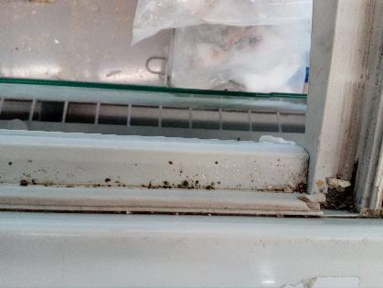
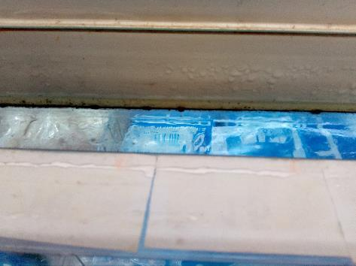
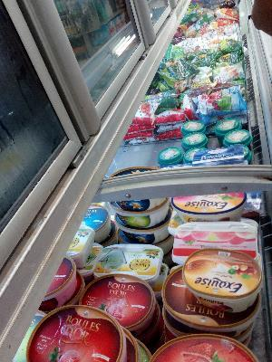
Meuble des surgelés: Couvercle absent et développement de moisissures.

Slide 18
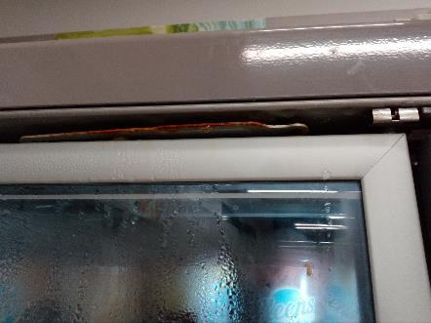
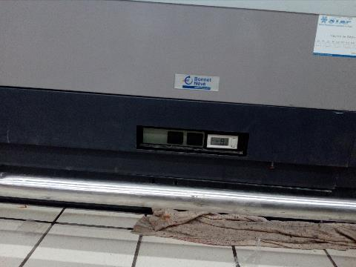
Meubles des surgelés D2veloppement de rouille et évacuation d’eau par terre. T° élevée (-8)°C

Slide 19
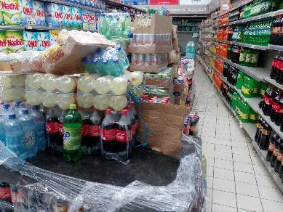
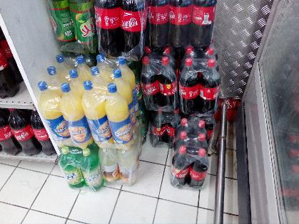
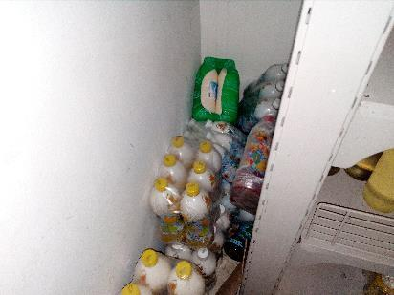
PGC: Produits mal exposés (par terre, dans les cartons, et stockage derrière le présentoir)

Slide 20
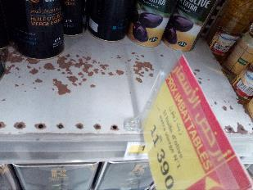
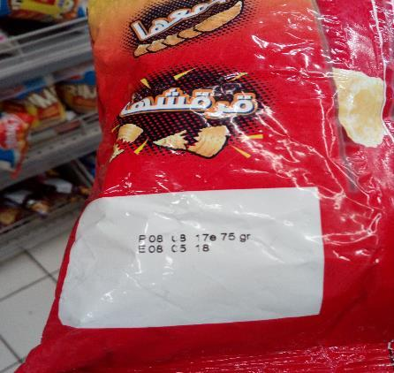
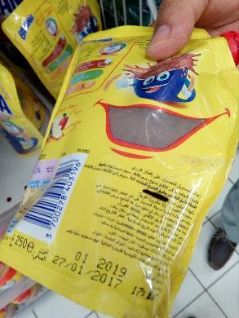
PGC: Dépassement DLUO d’un paquet de chips. Erreur d’étiquetage sur les sacs de chocolat en poudre Banania. Meuble rouillé

Slide 21
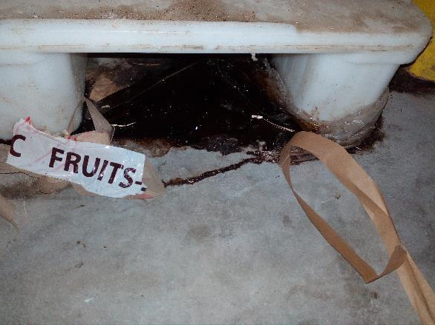
PGC: Accumulation de souillures en dessous des palettes

Slide 22
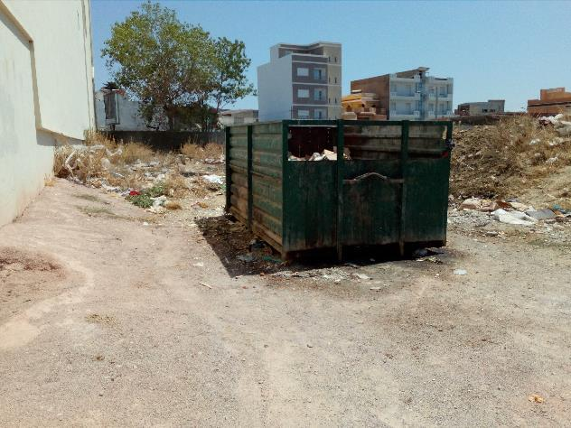
Absence de local à déchets

Slide 23
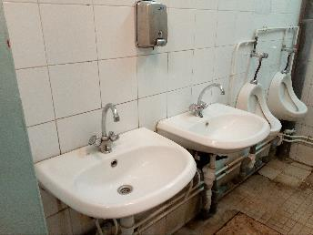
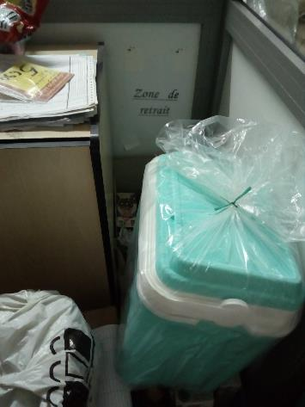
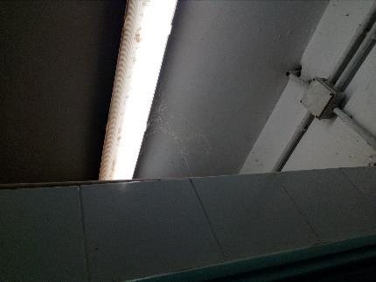
Zone de retrait remplie par d’autres produits
Absence de distributeur de papier et développement de toile d’araignée dans les sanitaires des hommes

